Slide 2
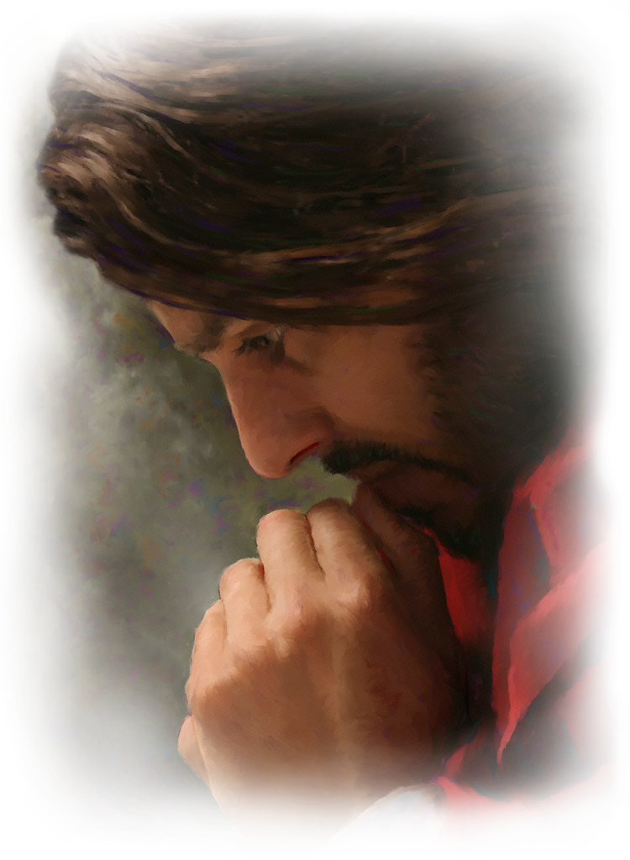
Qual o plano de Deus para Sua igreja no mundo atual?

Slide 3
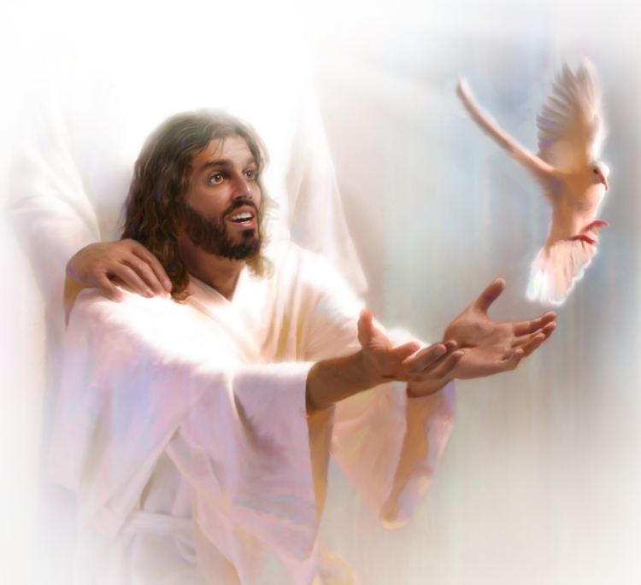
Plano Divino:
( ) Igreja Individualista e preconceituosa
( ) Igreja em comunidade
( ) Igreja para comunidade

Slide 4
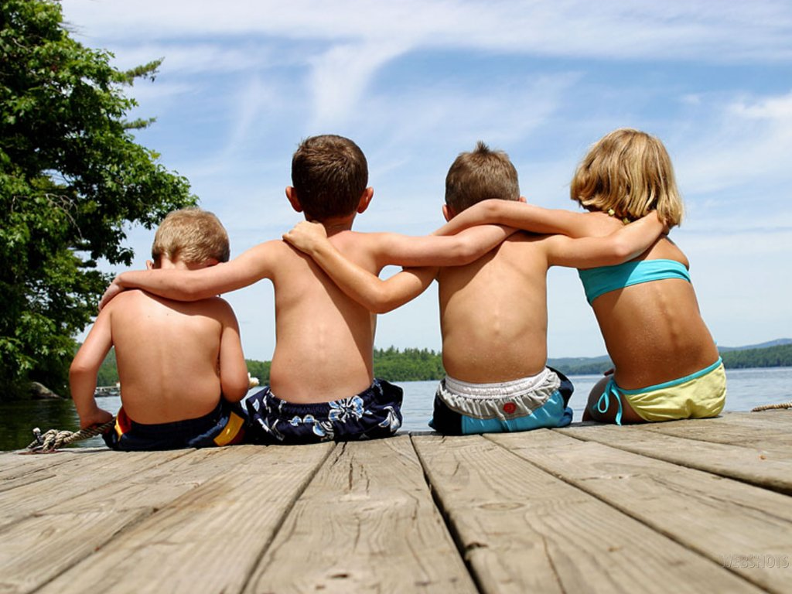
Desejo humano colocado por Deus
“Os seres humanos são basicamente sociáveis. Não fomos feitos para viver sozinhos, mas em comunidade”. - p. 25
“Essa necessidade de viver em comunidade foi criada por Deus e é inerente ao nosso ser”. – p. 25

Slide 5
“Nós adventistas entendemos que Deus nos chamou para restaurar pessoas à Sua imagem.
Mas para cumprir essa missão, precisamos reconhecer que a imagem de Deus não pode ser restaurada a não ser que a humanidade seja restaurada de forma relacional, como o Pai, o Filho e o Espírito Santo o fazem”. – p. 26

Slide 6
“Isso deveria colocar os pequenos grupos que restauram a comunidade no CENTRO
da missão adventista”.
– p. 26

Slide 7
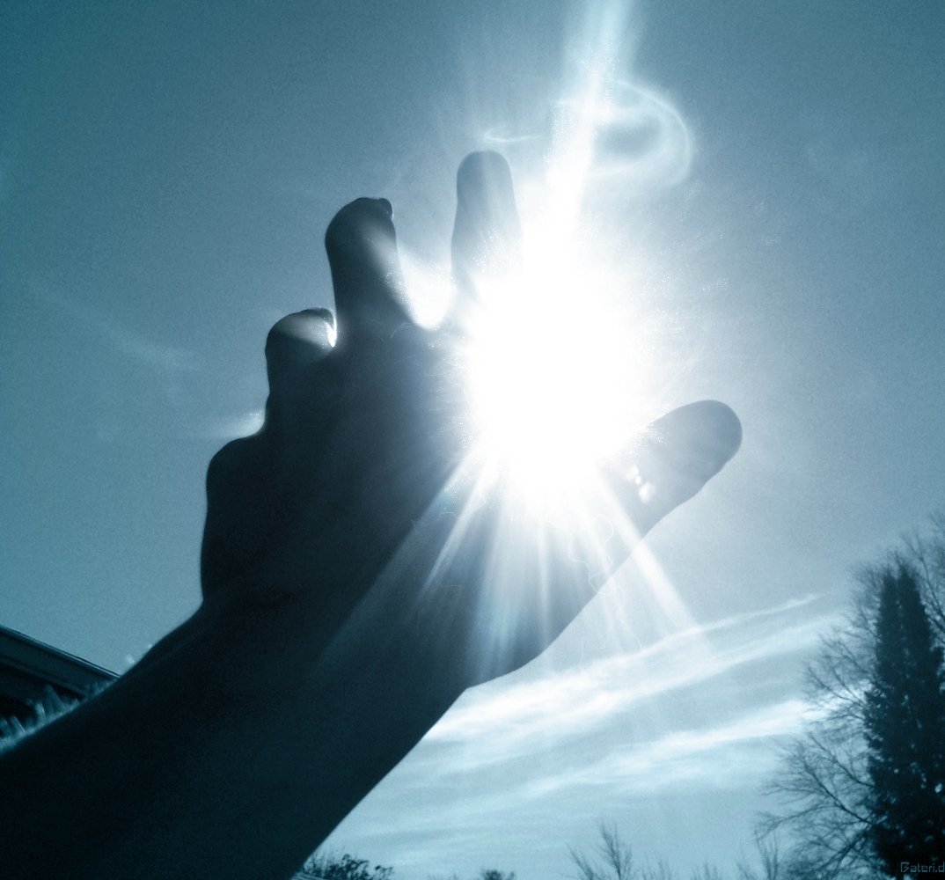
“Não se pode entender Deus à parte de Sua existência em comunidade”.
“E como Deus não existe sozinho, Seu povo também não pode existir”. – p. 26

Slide 8
CRIAÇÃO E COMUNIDADE
“O ser humano foi criado à imagem do Deus trino. Foi criado para viver em comunidade, exatamente como Deus existe em comunidade.”. – p. 27

Slide 9
"Não é bom que o homem esteja só."
Essa é a essência da verdadeira comunidade - seres humanos vivendo juntos em comunidade, uns com os outros e com Deus. ”. – p. 27 - 28

Slide 10
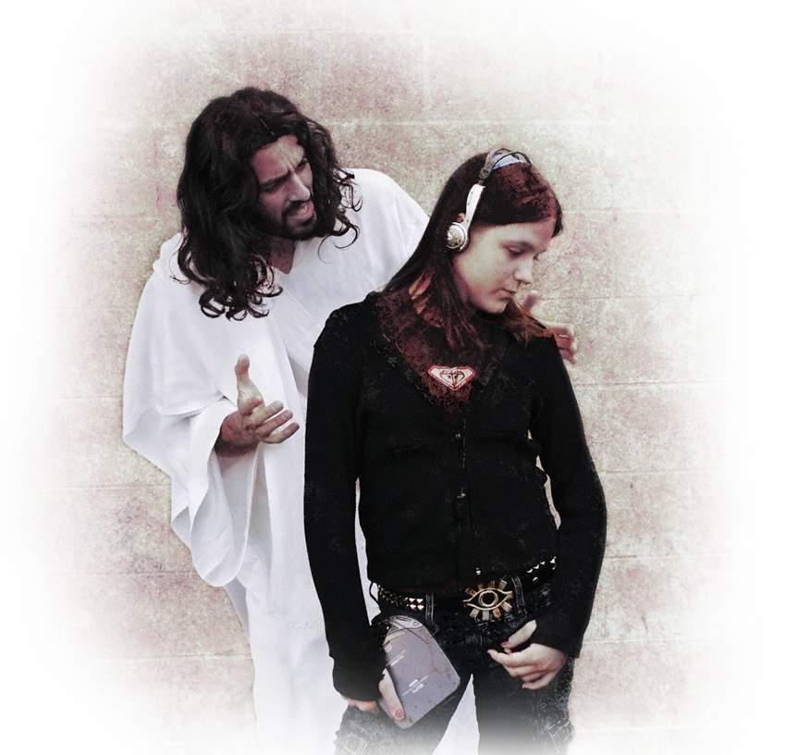
Intenção do pecado:
“Uma das principais características do pecado é a tentativa de se viver à parte da comunidade, viver isolado dos outros”.
– p. 28

Slide 11
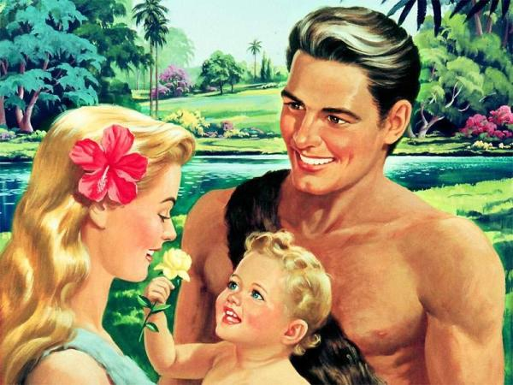
Intenção do PG:
“Nessa primeira"célula"que Deus criara (Adão e Eva) bem no início da história da humanidade, Ele colocou um código genético da reprodução. A comunidade genuína existe para se MULTIPLICAR”. – p. 28

Slide 12
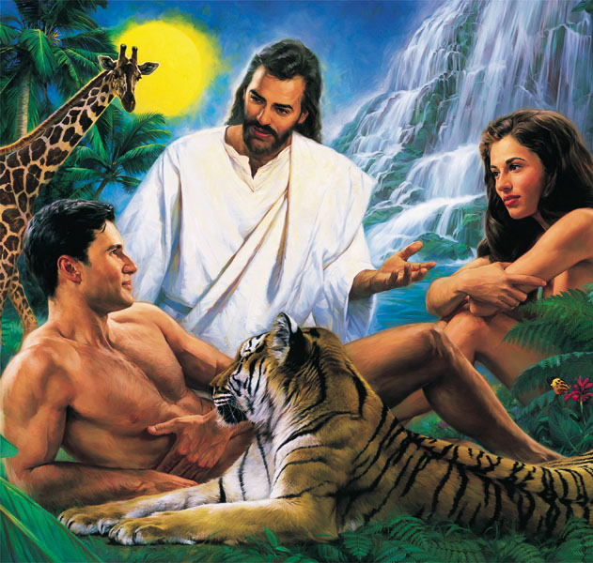
Intenção do PG:
“Inerente a qualquer compreensão de pequenos grupos, está a mais básica das funções: pequenos grupos saudáveis estarão se multiplicando, exatamente como Deus ordenou para o primeiro casal (pequeno grupo/ “célula") que Ele criou se multiplicar e encher a Terra.”. – p. 28

Slide 13
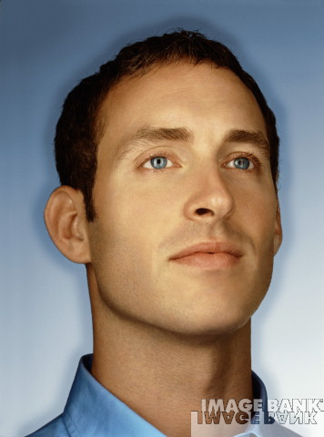
Situação Adventista hoje:
“Dentro do adventismo há um espírito forte e independente”.
– p. 29
“Pode ter o adventismo inconscientemente aceitado o rude individualismo da América como evangelho?” – p. 29

Slide 14
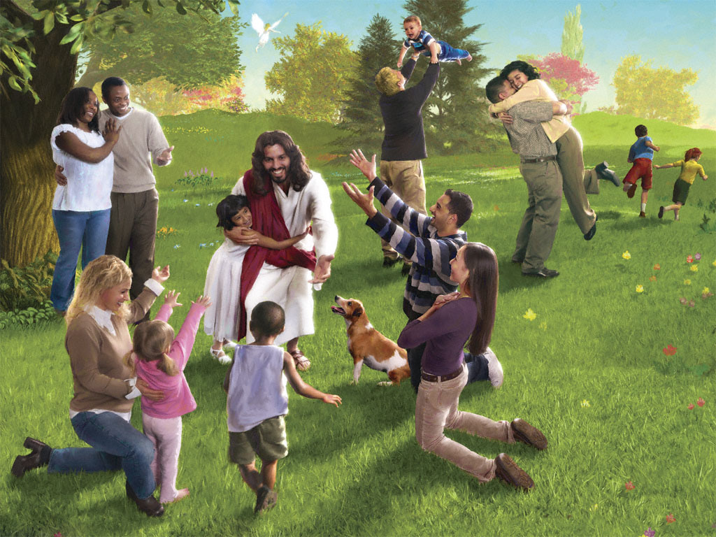
Situação Adventista hoje:
“Temos nós, que falamos tanto sobre a criação, falhado em ver o propósito inicial de Deus na criação de nossos primeiros pais - o de viver em comunidade uns com os outros e com Deus?” – p. 29

Slide 15
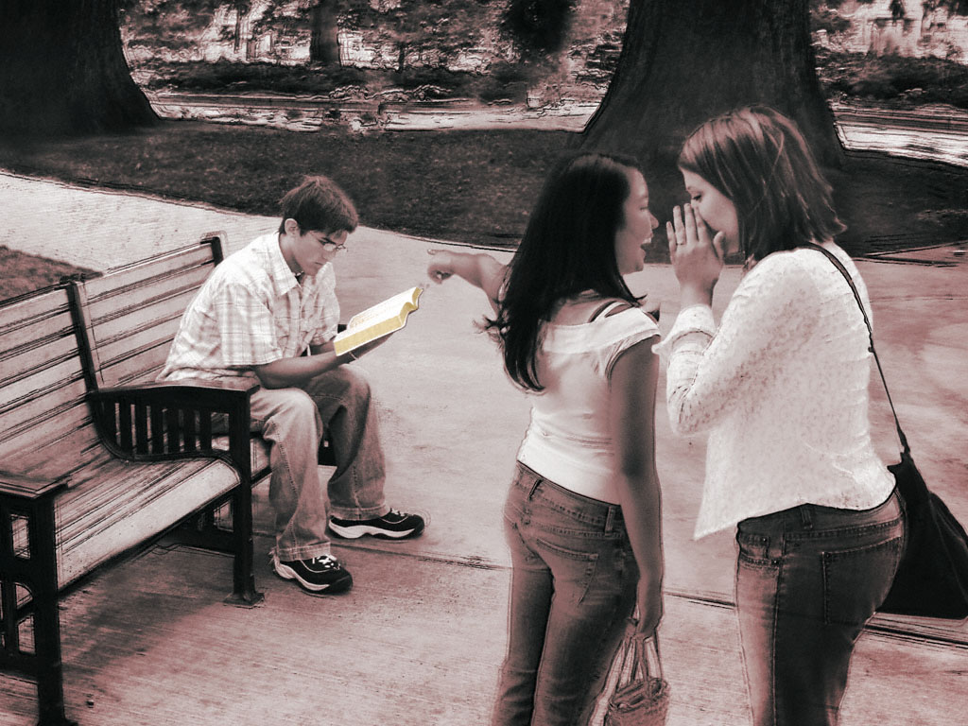
Situação Adventista hoje:
“Por que nós, como adventistas, lutamos uns contra os outros para obter nosso próprio sucesso, ao invés do sucesso da comunidade?”. – p. 29

Slide 16
“Se formos refletir a imagem Divina em nossa igreja, é imperativo que desenvolvamos três coisas:
Respeito pela comunidade;
Disposição para ser dependentes uns dos outros em tal comunidade;
Dependência: como essa comunidade é dependente da Divindade”. – p. 29

Slide 17
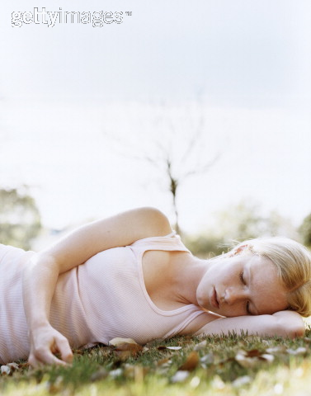
“Com freqüência temos ouvido pessoas declararem que elas podem ser boas cristãs à parte da igreja”.
“Contudo, entender a função da comunidade como a imagem de Deus faz dessa afirmação uma CONDENAÇÃO”.
“Não há cristianismo fora da comunidade”. – p. 30

Slide 18
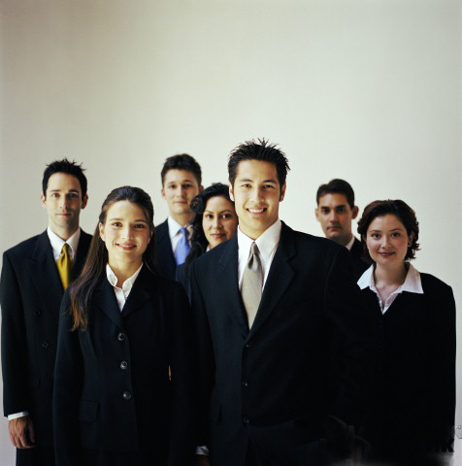
“Qual é, então, o propósito dessa comunidade que Deus estabeleceu?”. – p. 30

Slide 19
São 3 principais Propósitos:
Multiplicação;
Relacionamento com Deus;
Relacionamento com os outros; – p. 30 e 31

Slide 20
“O que quer que façamos no sábado, deve ter como finalidade estabelecer um relacionamento com Deus, em comunidade uns com os outros”. – p. 32

Slide 21
“Por isso, vamos examinar o que fazemos no sábado de manhã e nos perguntarmos:
Essa atividade desenvolve comunidade?” – p. 32

Slide 22
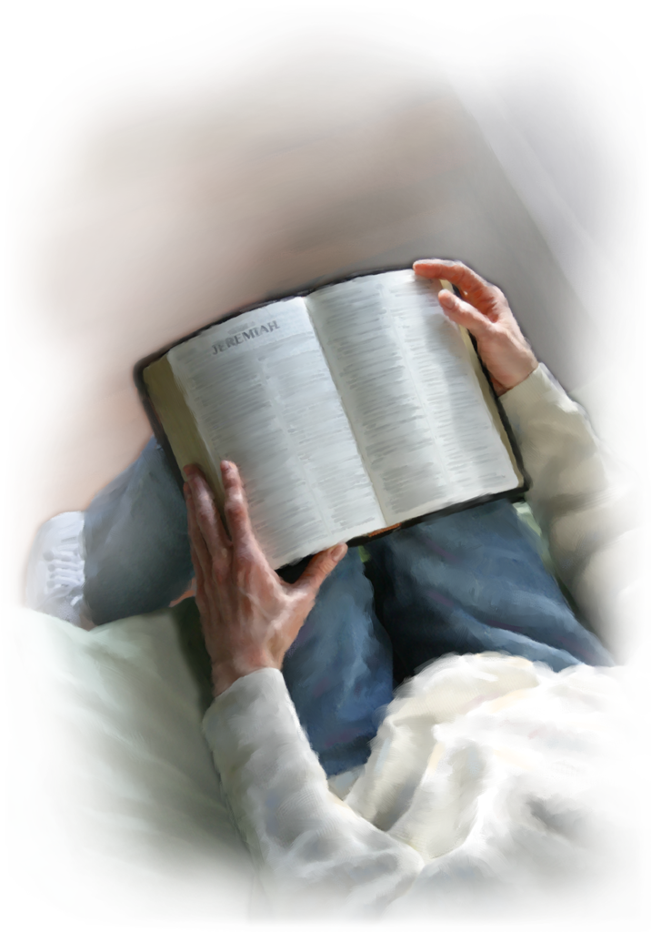
“O apóstolo João afirma sucintamente ser esse o propósito fundamental da igreja reunida:
“...O que vimos e ouvimos isso vos anunciamos, para que também tenhais comunhão conosco; e a nossa comunhão é com o Pai, e com Seu Filho Jesus Cristo”. – p. 32-33

Slide 23
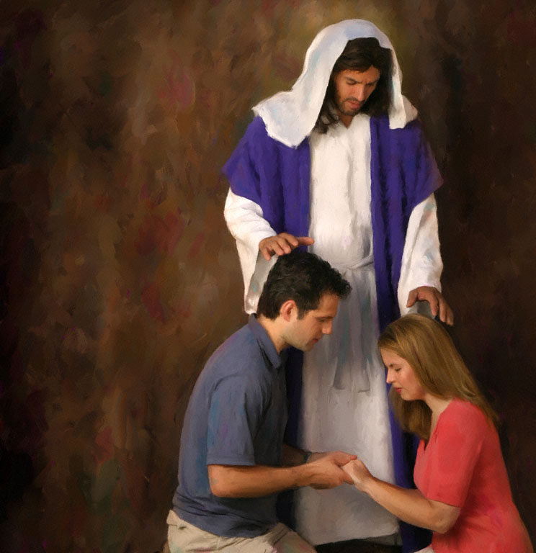
“A Palavra não é pregada para o bem de se assegurar RECONHECIMENTO intelectual para certos dogmas. A Palavra é pregada para que a comunidade (comunhão) possa ser RESTAURADA, tanto em relação a Deus como ao ser humano”.
– p. 32-33

